Slide 1

Deep learning với Keras

Slide 2
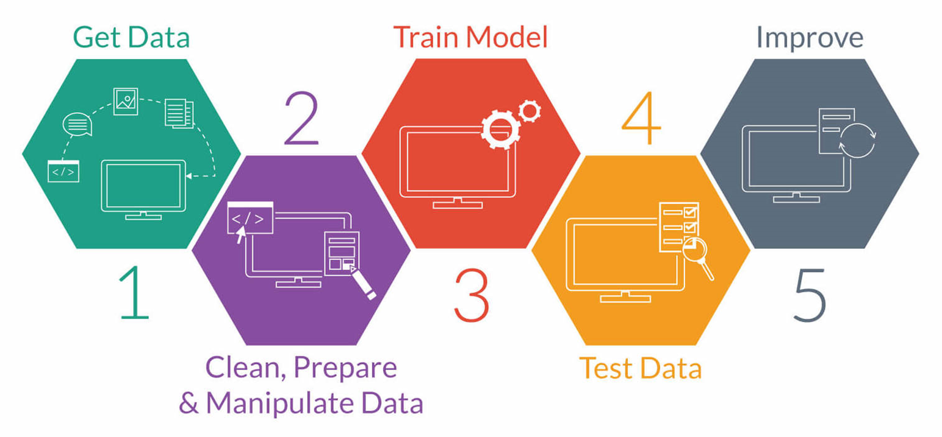

Quy trình học máy

Slide 3
Quy trình học máy với Keras
Định nghĩa model.
Compile model.
Train.
Predict hoặc test.

Slide 4
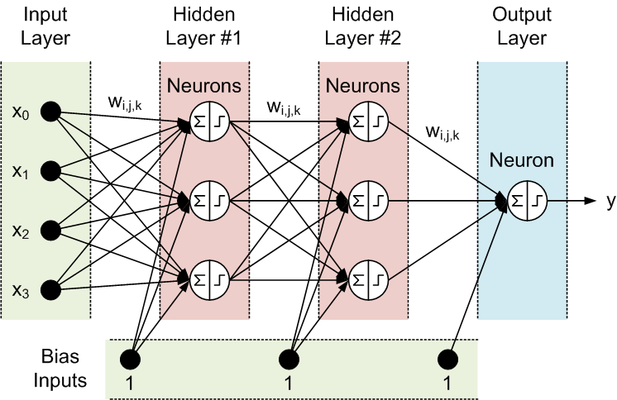
Định nghĩa model
Model được ghép từ các layer.
Các loại layer thông dụng:
Dense
Activation
Convolution
LSTM
Embedding
Layer đầu tiên cần có tham số input.
Regularization đi theo layer.

Slide 5
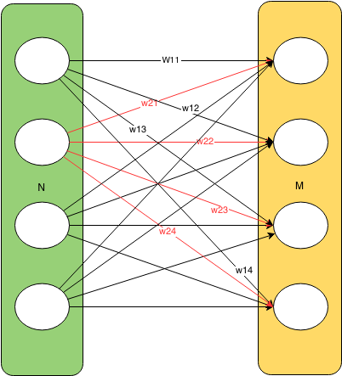
Dense
Dense layer là loại layer cơ bản nhất.
Thường được dùng ở lớp trên cùng của model.

Slide 6
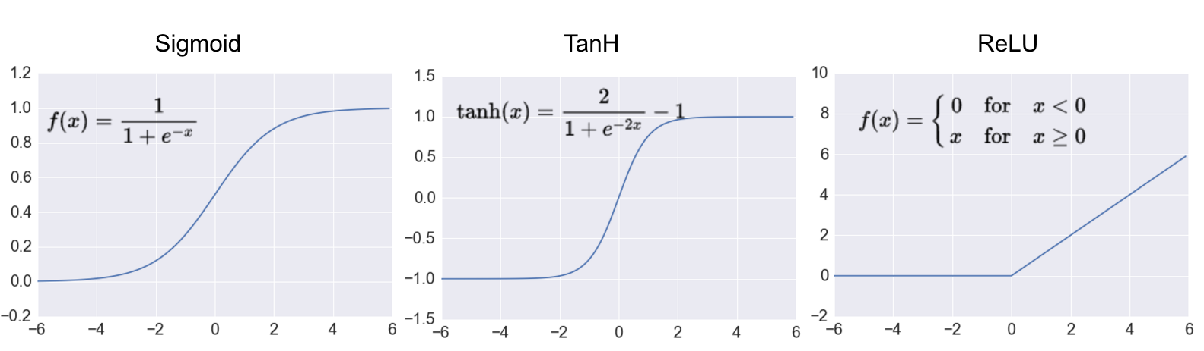
Activation
Activation có thể làm một layer riêng hoặc đi kèm layer trước.
Giữa các layer với nhau thường dùng ReLU hoặc tanh.
Ở lớp trên cùng thường dùng softmax (nếu mỗi data point chỉ có 1 label) hoặc sigmoid (nếu mỗi data point có thể có nhiều label).

Slide 7
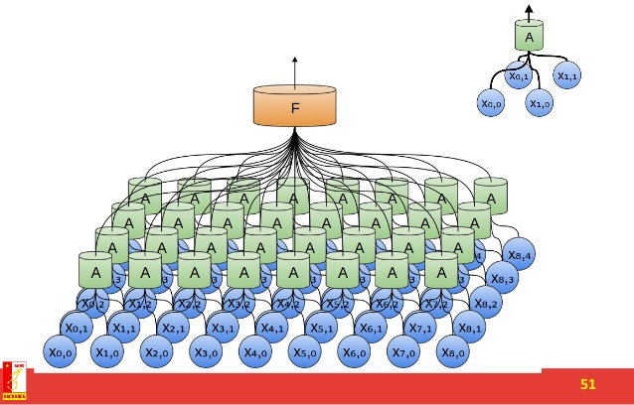
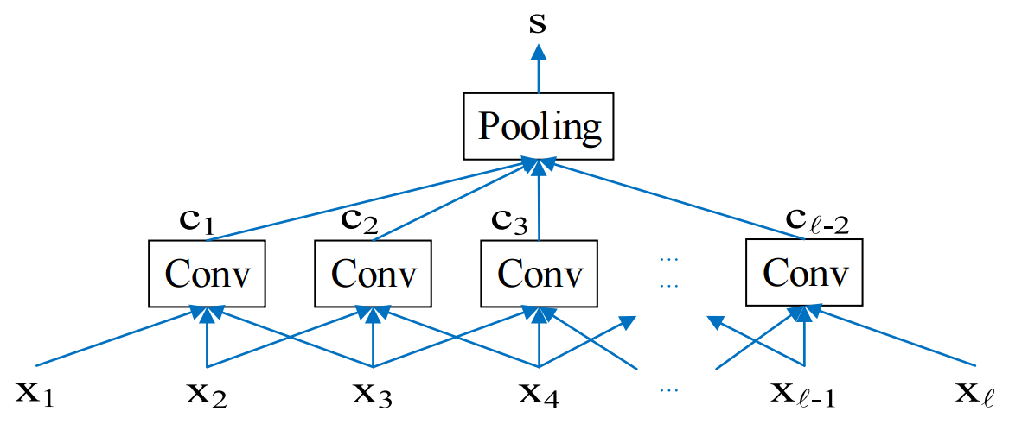
Convolution
Convolution layer thường để xử lý input có trật tự không gian hoặc thời gian.
Thường đi kèm với pooling layer phía sau.
Có thể là 1D, 2D hoặc 3D.

Slide 8
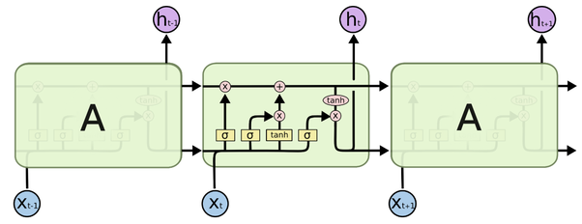
LSTM
LSTM thường dùng cho dữ liệu có tính tuần tự (text hoặc time series).
Training khó và lâu hơn convolution.

Slide 9
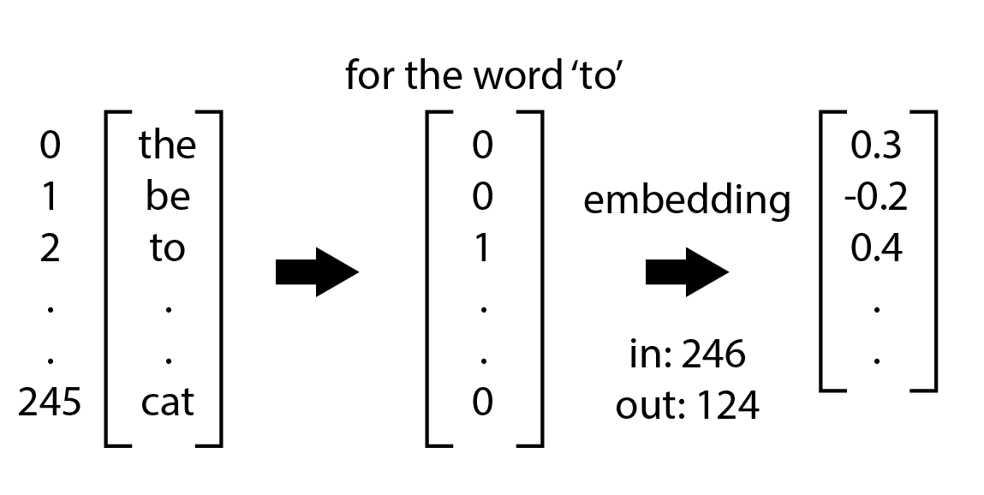
Embedding
Embedding chuyển dữ liệu từ dạng rời rạc thành vector số thực.
Thường dùng làm layer đầu tiên của model.

Slide 10
Compile model
Khi compile, Keras sẽ xây dựng model object dựa theo chỉ dẫn trong phần định nghĩa.
Cần cung cấp thêm hai thành phần: loss và optimizer.
Loss sẽ tính độ vênh giữa đầu ra của model (kết quả của layer cuối) và phần label được input trong lúc training.
Optimizer quyết định phương pháp tinh chỉnh các tham số để giảm loss.
Learning rate đặt trong optimizer.

Slide 11
Train
Train model bằng cách gọi hàm fit.
Thông thường sẽ cần input dữ liệu feature (X) và label (Y).
Batch_size tùy theo cấu hình máy (càng lớn train càng nhanh).
Epochs là số vòng lặp khi train (mỗi vòng đi qua cả tập input một lần).
Epochs càng cao, model càng khớp với dữ liệu input (tuy nhiên khả năng overfit cũng cao hơn).
Cần epoch cao khi:
Dữ liệu ít.
Mô hình phức tạp.
Batch_size lớn.

Slide 12
Predict và test
Hàm predict_classes cho kết quả tên label.
Hàm predict cho kết quả xác suất với từng label.
Để đo độ chính xác ta cần dùng code bên ngoài (thí dụ sklearn).

Slide 13
Sentiment analysis với Keras

Slide 14
Giới thiệu bài toán
Input là một câu hoặc đoạn văn, có thể tích cực hoặc tiêu cực.
Thí dụ “witty , vibrant , and intelligent” hay “an awful snooze”.
Về cơ bản đây là bài toán text classification.
Bài toán này có nhiều ứng dụng khác, trong đó có intent detection trong hệ thống chatbot.
Khi user nói chuyện với chatbot, cần biết được ý định của user như hỏi giá, mua hàng, than phiền hoặc chỉ chat chit linh tinh.
Mỗi câu nói sẽ có một label, thí dụ hỏi giá, mua hàng, than phiền hay chat chit.
Hệ thống cần đoán được label chính xác của câu nói.

Slide 15
Xử lý dữ liệu
Mỗi câu được mã hóa thành integer array có độ dài cố định.
Mỗi integer ứng với một từ trong câu.
Các từ ít xuất hiện được chuyển thành số 0.
Các câu ngắn sẽ được thêm số 0 cho đủ độ dài.
Dữ liệu được đưa vào mô hình theo từng batch.
Khi xử lý dữ liệu test, cần chú ý sử dụng cách mã hóa giống như lúc xử lý dữ liệu train.

Slide 16
Thiết kế mô hình
Layer đầu tiên là Embedding.
Các layer sau có thể là CNN hoặc LSTM.
CNN sẽ đi kèm MaxPool.
Dropout để tránh overfitting.
Activation là “sparse categorical cross entropy”.

Slide 17
Train
Train theo từng batch.
Đối với dữ liệu lớn, việc này tránh phải load toàn bộ dữ liệu cùng lúc.
Max epoch là số vòng lặp tối đa.
Sau mỗi epoch sẽ test model trên dữ liệu validation.
Nếu kết quả trên dữ liệu validation tốt hơn trước, ta save model để dùng về sau.
Nếu sau một số epoch mà kết quả không cải thiện thì ngừng train.

Slide 18
Thank You

